Slide 1
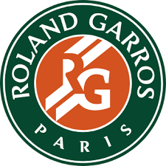
ROLAND-GARROS
Côme Labouré

Slide 2
Sommaire
1. Qui est Roland Garros ?
2. Le tournoi de Roland-Garros
3. Qui est le joueur ayant gagné le plus ce tournoi ?
4. Qui est le dernier français à avoir gagné Roland Garros ?

Slide 3
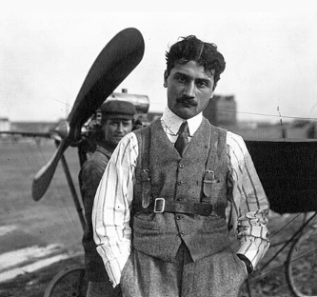
1. Qui est Roland Garros ?
Roland Garros est un aviateur français, pilote lors de la Première Guerre mondiale, né le 6 octobre 1888 et mort dans un combat aérien le 5 octobre 1918.
Sa célébrité est d'abord venue de ses exploits sportifs en avion, et surtout de la toute première traversée de la mer Méditerranée, qu'il effectue le 23 septembre 1913 à bord d’un monoplan
Aujourd'hui, son nom reste associé au tournoi des Internationaux de France de tennis (qui est aussi et tout simplement appelé Roland-Garros), car il se déroule dans le stade qui porte son nom depuis sa construction en 1928.
Roland Garros avait adhéré à la section rugby du Stade français en 1906, avec le parrainage de son copain d’école et athlète Émile Lesieur, et c’est ce dernier qui, en 1927, devenu président de la prestigieuse association, exigea fermement que l’on donnât le nom de son ami au stade de tennis parisien qu’il fallait construire pour accueillir les épreuves de la coupe Davis ramenée en France par les «Mousquetaires»

Slide 4
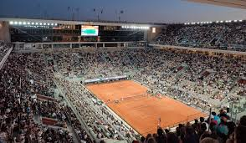
2. Le tournoi de Roland-Garros
C’est un des 4 plus grands tournois du monde (appelé tournoi du Grand Chelem) qui se déroule à Paris sur terre battue
Les 3 autres sont l’Open d’Australie, Wimbledon (Londres) et l’US OPEN (New York)
Le stade Roland-Garros regroupe au total 18 courts.
Les trois plus grands sont le court Philippe-Chatrier (ou court central), le court Suzanne-Lenglen et le court Simonne-Mathieu.

Slide 5
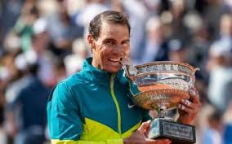
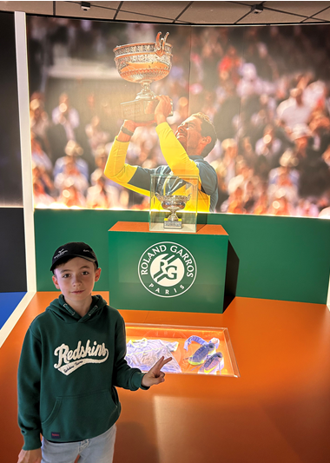
3. Qui est le joueur ayant gagné le plus ce tournoi ?
Rafael NADAL
C’est un joueur espagnol considéré comme un des 3 meilleurs joueurs de tous les temps (avec DJOKOVIC et FEDERER) qui a gagné 14 fois Roland Garros
Il est gaucher, avec un revers à deux mains et spécialiste de la surface en terre battue

Slide 6
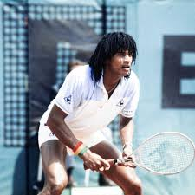
4. Qui est le dernier français à avoir gagné Roland Garros ?
Yannick NOAH
Il a gagné à 23 ans en 1983 et a été 3ème joueur mondial
C’est le dernier joueur masculin français a gagner un tournoi du grand chelem
En 1991, il commence une carrière de chanteur

Slide 7
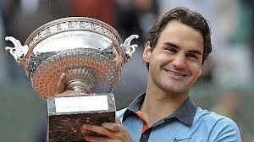
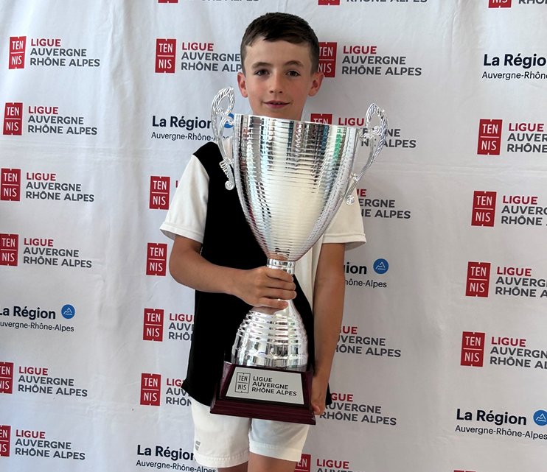
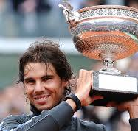
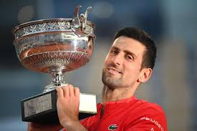

Slide 8
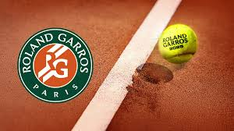
Merci de votre attention

